Slide 1



2
3
4
5

Slide 2

Il convient de lancer le mode diaporama pour la diffusion de la leçon en classe
Réservé à l’enseignant (e)

Slide 3

Pictogrammes
Réservé à l’enseignant (e)

Slide 4
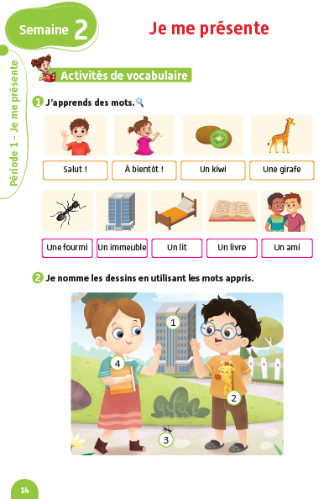
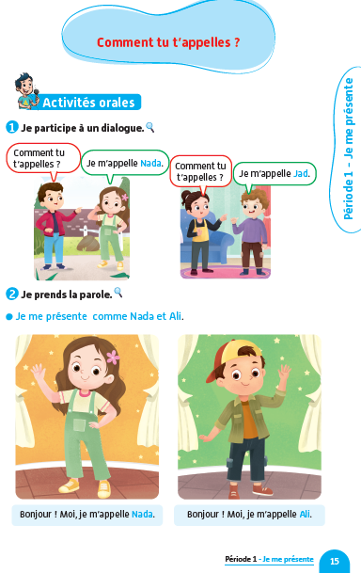
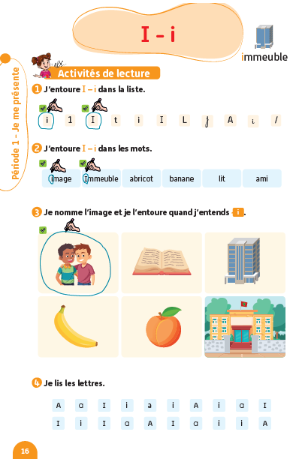
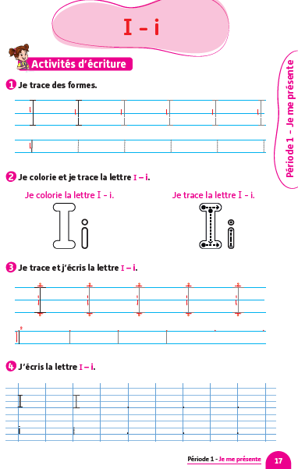
Contenu de la semaine
Réservé à l’enseignant (e)

Slide 5

Organisation de la semaine
Réservé à l’enseignant (e)
Séance 1
Séance 4
Présentation du vocabulaire
Exploitation du vocabulaire
Travail sur livret
Oral – Dialogue
Lecture - Lettre i - I
Ecriture - Lettre a - A
Séance 2
Séance 5
Oral – Acte de parole
Lecture - Lettre i - I
Ecriture - Lettre i - I
Oral – Dialogue
Lecture - Lettre i - I
Ecriture - Lettre i - I
Séance 3
Séance 6
Oral - Acte de parole
Lecture - Lettre i
Ecriture - Lettre i
Révision
Lecture offerte

Slide 6




Plan de la séance 5
Réservé à l’enseignant (e)
1. Prise de parole
Prendre la parole pour se présenter.
Lire la lettre « i ».
Ecriture de la lettre i en minuscule.

Slide 7



Bonjour les enfants ! La leçon de français commence maintenant.

Slide 8


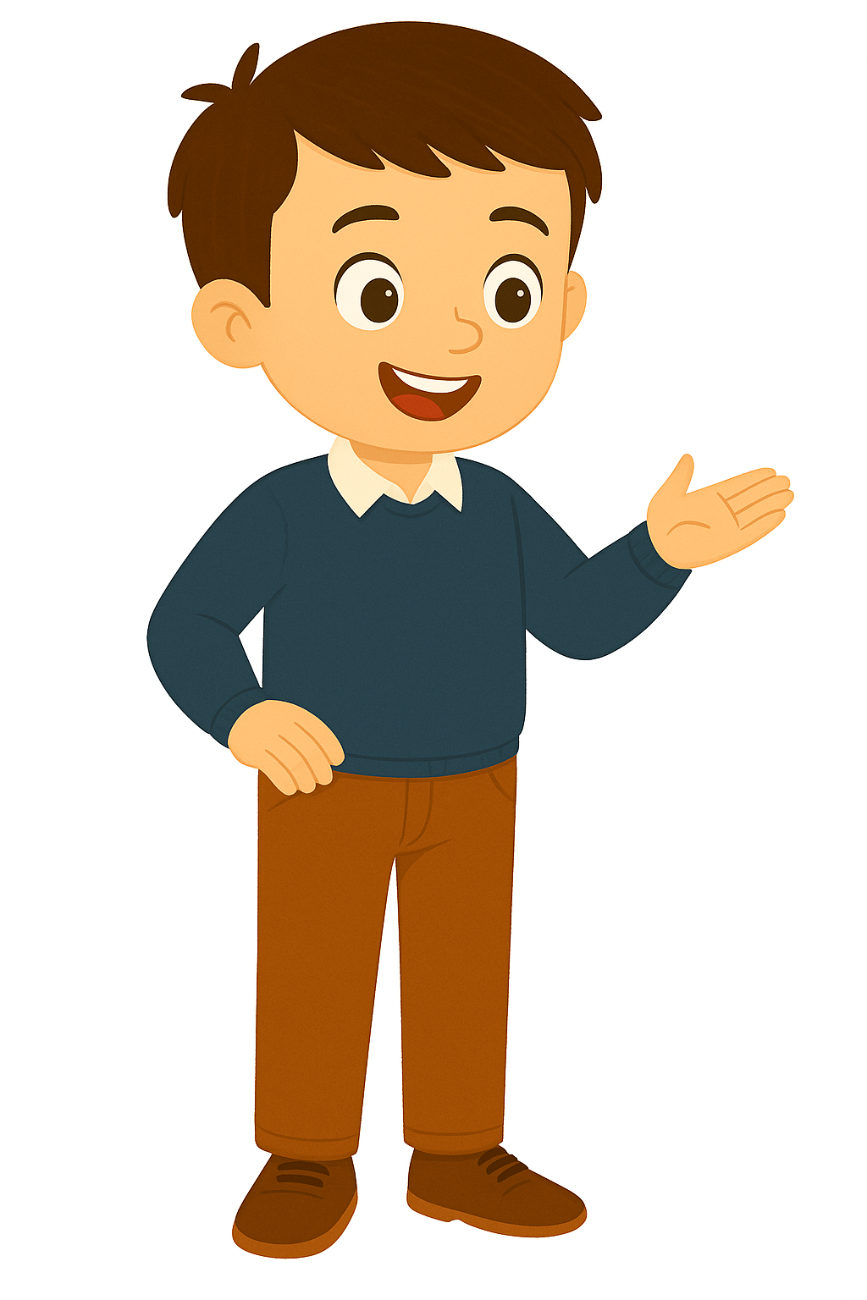
On va faire une activité orale. Qui veut se lever pour se présenter ?
Bonjour, je m’appelle _____________

Slide 9

Maintenant, tout le monde participe. Chacun se présente à son voisin..

Slide 10
Plan de la séance 5
Réservé à l’enseignant (e)
Prendre la parole pour se présenter.
2. Lecture
Lecture de la lettre i
Ecriture de la lettre i

Slide 11

Maintenant, on va faire de la lecture.

Slide 12
C’est la lettre i. Elle fait le son « i ».
i

Slide 13
C’est la lettre i en majuscule. Elle fait le son « i ».
I

Slide 14
Répétons ensemble.
i I

Slide 15
Ami. Dans le mot « ami », je vois la lettre i et j’entends le son « i ».
ami

Slide 16
Abricot. Dans le mot « abricot », je vois la lettre i et j’entends le son « i ».
abricot

Slide 17
Image. Dans le mot « image », je vois la lettre i et j’entends le son « i ».
image

Slide 18

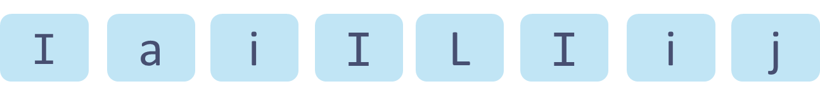
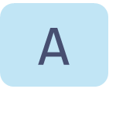
Qui veut passer au tableau pour lire les lettres ?

Slide 19
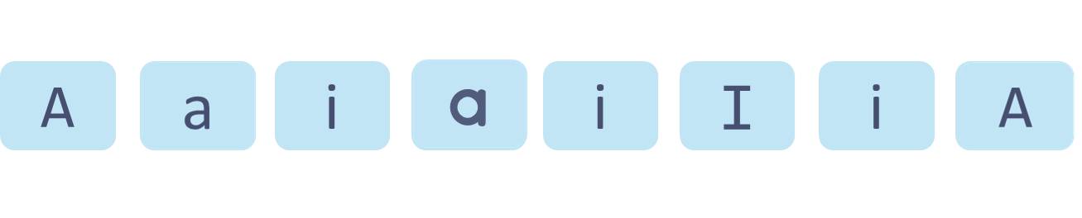
Qui veut passer au tableau pour lire les lettres ?

Slide 20
Prenez le livret, page 16.

Slide 21

Lisez les lettres à votre voisin. Chacun son tour. Je vais circuler entre les rangs pour vous aider.

Slide 22
Plan de la séance 5
Prendre la parole pour se présenter.
Lecture de la lettre i
3. Ecriture
Ecriture de la lettre i en minuscule.

Slide 23
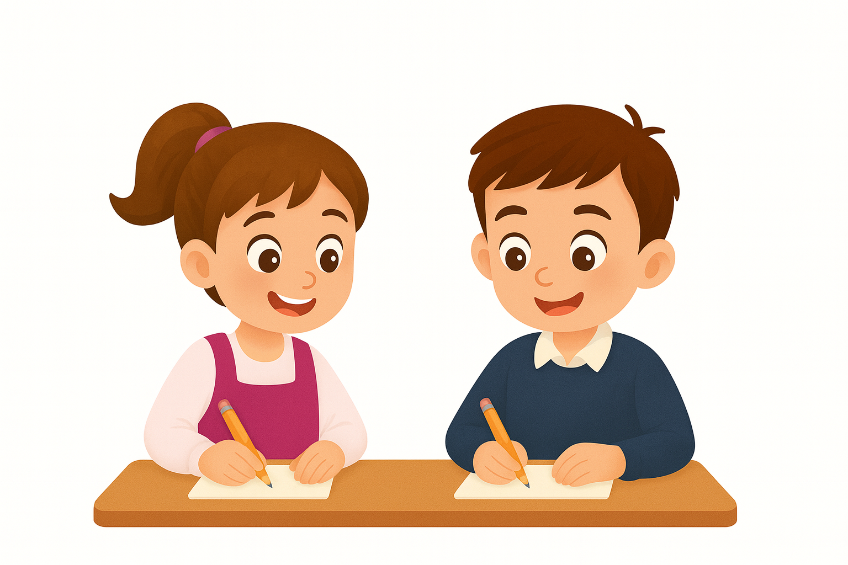
Maintenant, nous allons apprendre à écrire la lettre i minuscule avec Nada. Soyez attentifs.

Slide 24

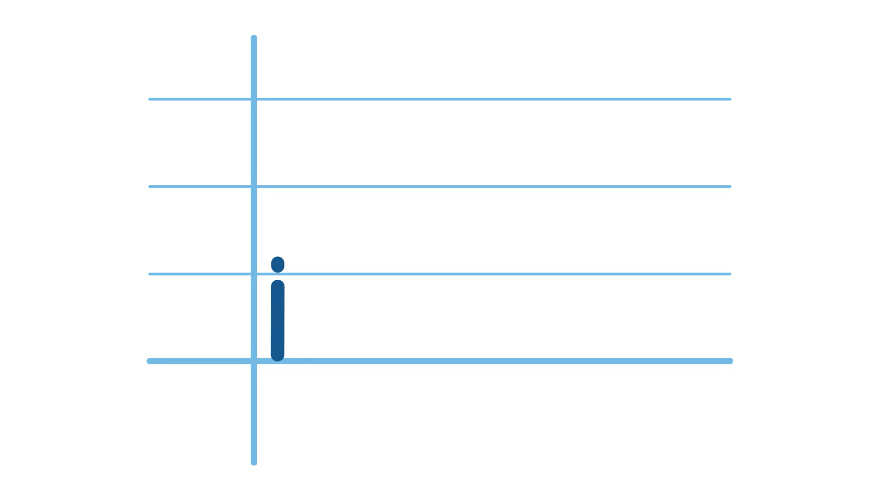


Slide 25

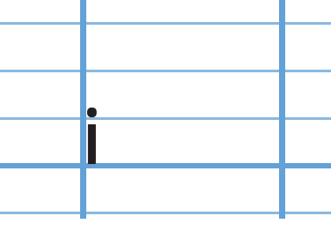
Maintenant on va tracer la lettre i minuscule en l’air avec le doigt.

Slide 26

Prenez vos ardoises

Slide 27
Levez les ardoises. Je vais vérifier votre écriture.
i

Slide 28
Prenez vos livrets à la page 17.

Slide 29

Écrivez la lettre i minuscule comme dans l’exemple. Je vais circuler entre les rangs pour vous aider.

Slide 30


La séance d’aujourd’hui est terminée. À la maison, recopiez la lettre sur votre cahier.
i i i i
i i i i

